Slide 1
BÓP NÁT QUẢ CAM
BÀI 23
BÀI 23
TIẾT 3
VIẾT

Slide 2
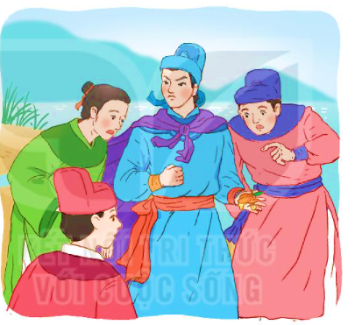
CHỮ HOA Z
Viết chữ hoa

Slide 3
Viết chữ hoa (cỡ nhỡ)

Slide 4
LUYỆN VIẾT VỞ
Học sinh viết vào vở Tập viết 2 tập hai.

Slide 5
BÀI 23
BÓP NÁT QUẢ CAM
BÀI 23
TIẾT 4
NÓI VÀ NGHE

Slide 6
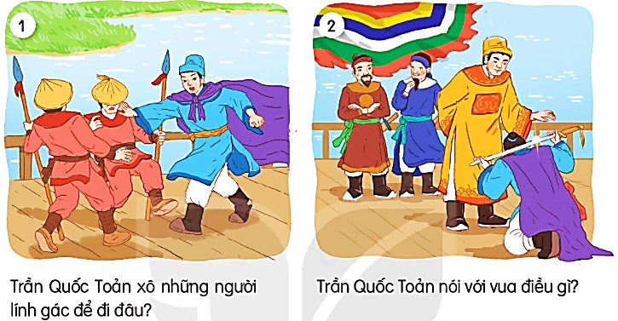
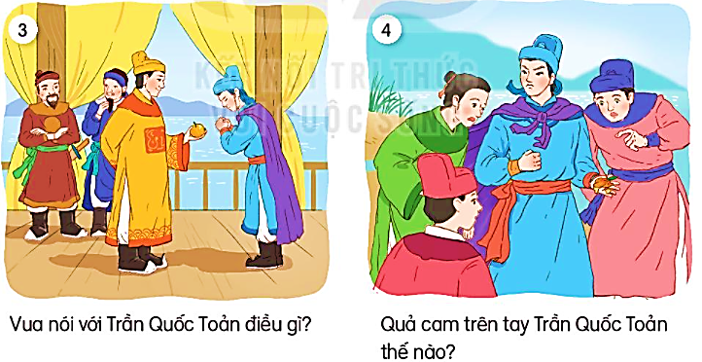
1. Nêu sự việc trong từng tranh.
Bóp nát quả cam

Slide 7
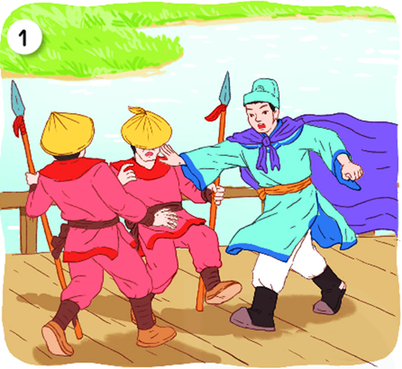
Bóp nát quả cam
Trần Quốc Toản xô ngã mấy người lính gác để được vào gặp vua, xin đánh giặc.
Trần Quốc Toản xô những người lính gác để đi đâu?

Slide 8
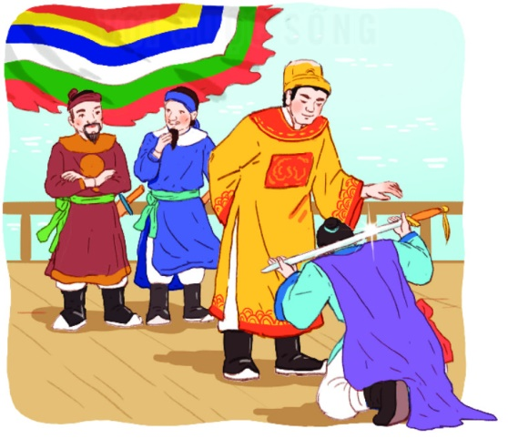
Trần Quốc Toản nói với vua điều gì?

Slide 9
Trần Quốc Toản tâu với vua: “Cho giặc mượn đường là mất nước. Xin bệ hạ cho đánh!”

Slide 10
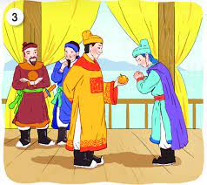
Vua nói với Trần Quốc Toản điều gì?

Slide 11
Vua nói: “Quốc Toản làm trái phép nước, lẽ ra phải trị tội. Nhưng còn trẻ mà đã biết lo việc nước, ta có lời khen.

Slide 12
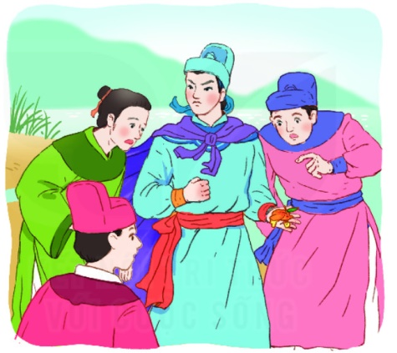
Quả cam trên tay Trần Quốc Toản thế nào?

Slide 13
Quốc Toản xòe tay cho mọi người xem quả cam vua ban nhưng quả cam đã nát từ bao giờ.

Slide 14
Bóp nát quả cam
Trần Quốc Toản xô ngã mấy người lính gác để được vào gặp vua, xin đánh giặc.
Trần Quốc Toản tâu với vua: “Cho giặc mượn đường là mất nước. Xin bệ hạ cho đánh!”

Slide 15
Vua nói: “Quốc Toản làm trái phép nước, lẽ ra phải trị tội. Nhưng còn trẻ mà đã biết lo việc nước, ta có lời khen.
Quốc Toản xòe tay cho mọi người xem quả cam vua ban nhưng quả cam đã nát từ bao giờ.

Slide 16
Tiêu chí nhận xét:
Nội dung.
Diễn đạt.
Sáng tạo.

Slide 17
2. Kể lại từng đoạn của câu chuyện theo tranh.
Bóp nát quả cam

Slide 18
Vua nói: “Quốc Toản làm trái phép nước, lẽ ra phải trị tội. Nhưng còn trẻ mà đã biết lo việc nước, ta có lời khen.
Quốc Toản xòe tay cho mọi người xem quả cam vua ban nhưng quả cam đã nát từ bao giờ.
Trần Quốc Toản xô ngã mấy người lính gác để được vào gặp vua, xin đánh giặc.
Trần Quốc Toản tâu với vua: “Cho giặc mượn đường là mất nước. Xin bệ hạ cho đánh!”

Slide 19
Bóp nát quả cam

Slide 23
Bóp nát quả cam

Slide 25
Câu chuyện ca ngợi người anh hùng nhỏ tuổi Trần Quốc Toản. Ngay từ khi còn bé, Trần Quốc Toản đã rất quan tâm đến việc nước. Điều này thể hiện Trần Quốc Toản là người yêu nước và có chí lớn.

Slide 26
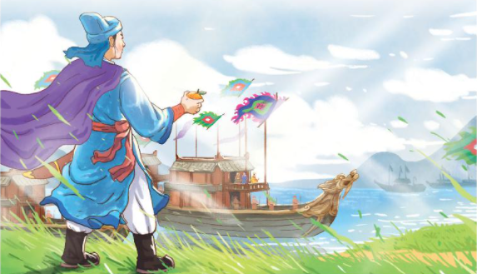
Kể cho người thân về người anh hùng nhỏ tuổi Trần Quốc Toản.

